Slide 1
Automobilio sudaužymo žaidimas
Vadovas:
Šarūnas Packevičius
IFM-3/2 grupės studentai:
Marijus Sebeckis
Marius Kimbirauskas

Slide 2
Grupės narių atsakomybės
Marius Kimbirauskas:
Android žaidimo versijos realizacija;
Marijus Sebeckis:
Windows Phone žaidimo versijos realizacija.

Slide 3
Inžinerinio uždavinio formuluotė
Sukurti Android ir Windows Phone platformoms skirtą žaidimą, kuris panaudotų 3D grafiką ir objektų deformacijas.
Optimizuoti geometrinių objektų deformacijos skaičiavimus esant ribotiems skaičiavimo resursams.

Slide 4
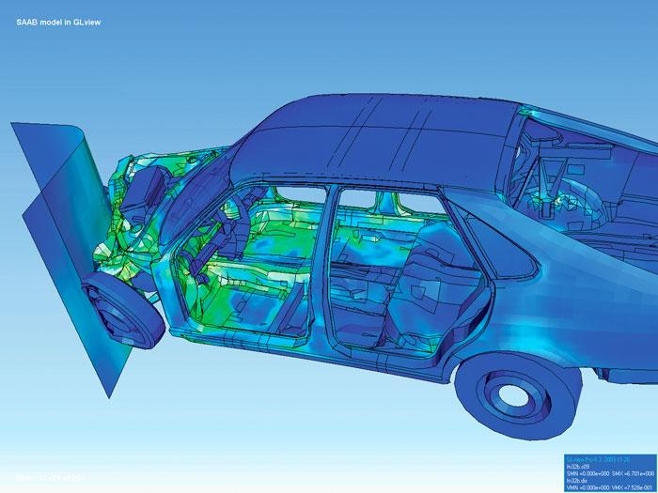
Inžinerinio uždavinio formuluotė

Slide 5
Technologiniai ir socialiniai tikslai
Technologiniai tikslai:
Optimizuotas deformacijos algoritmas
Deformuotų objektų pateikimas 3D grafikoje
Įvertinti deformacijos įtaka geometriniam objektui
Apskaičiuoti geometrinių objektų sąveikos įtaka objektų deformacijai
Sklandus sistemos veikimas esant skirtingiems resursų poreikiams.
Socialiniai tikslai:
Pramogų suteikimas;
Laisvo laiko praleidimas.

Slide 6
Programų sistemos funkcijos
Geometrinių objektų deformacijos apskaičiavimas realiu laiku;
Žaidimo atvaizdavimas 3d grafika
Lygiagretus skaičiavimo resursų paskirstymas
Deformuotų ir nedeformuotų geometrinių objektų atvaizdavimas
Deformacijos objektų saugojimas
Vartotojų duomenų saugojimas

Slide 7
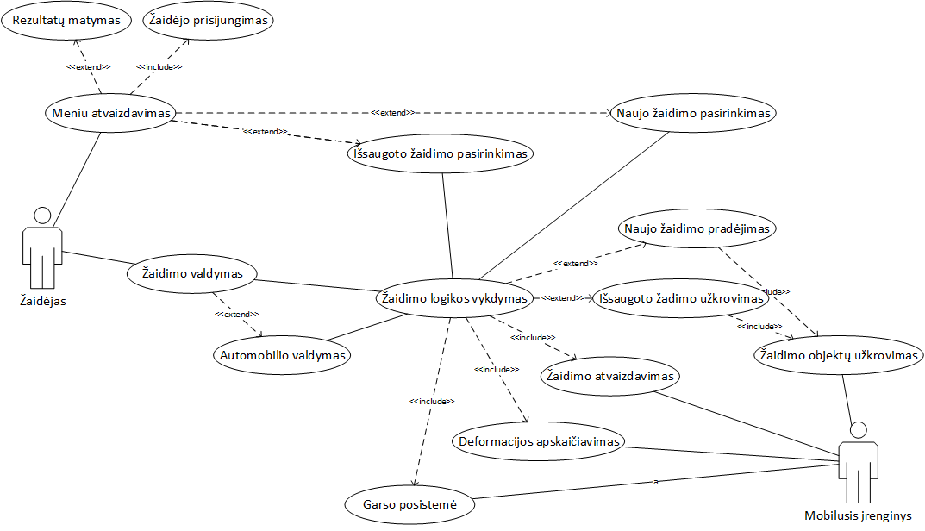
Vartotojui teikiamos paslaugos

Slide 8
Vartotojui teikiamos paslaugos
Atvaizdavimas pasitelkiant 3D grafikos vizualizaciją
Žaidimo logikos valdymas akselerometro arba gireskopo pagalba
Žaidimo stabdymas/paleidimas, išsaugojimas/įkrovimas, naujo žaidimo paleidimas

Slide 9
Nefunkciniai reikalavimai
Programos išvaizda turi sutapti „Android“ ir „Windows Phone“ sistemose
Programos išvaizda turi būti intuityvi.
Programa turi veikti nemažesniu nei 30 kadrų per sekundę greičiu.

Slide 10
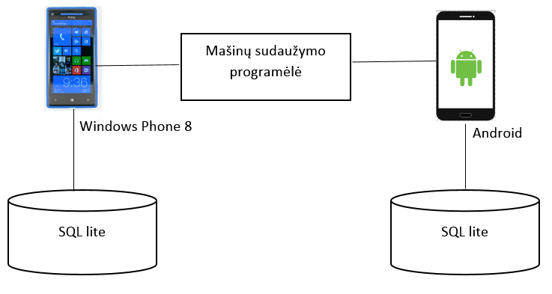
Funkciniai reikalavimai

Slide 11
Problemos
Riboti skaičiavimo resursai
Skaičiavimo resursų paskirstymas
Stabilios grafikos vizualizacija esant skirtingiems skaičiavimo resursų poreikiui
Deformuotų objektų grafinis atvaizdavimas
Objektų deformacijos algoritmų optimizavimas

Slide 12
Esminiai architektūriniai sprendimai
Unity - žaidimo variklis, suteikiantis įvairias bibliotekas grafikos atvaizdavimui, failų, garsų apdorojimui ir fizikai.

Slide 13






Pasirinkti kūrimo įrankiai

Slide 14
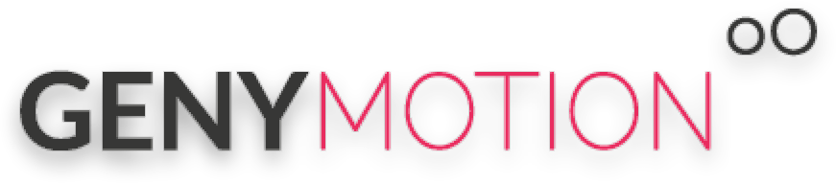

Virtualūs programos paleidimo įrankiai

Slide 15


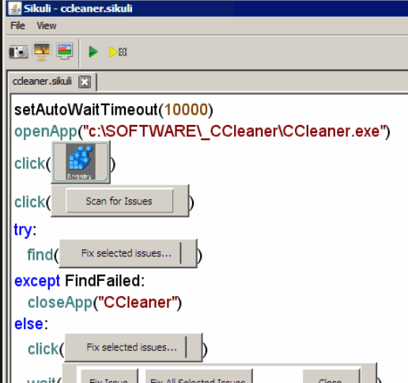
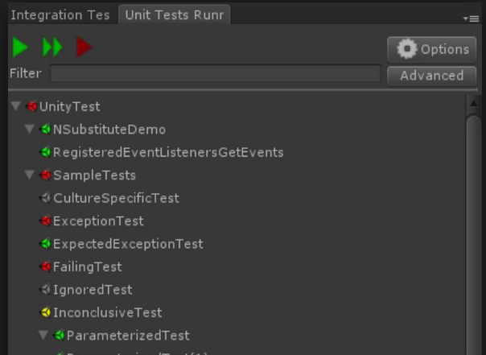
Testavimo įrankiai:

Slide 16



Projekto valdymo įrankiai

Slide 17



Kodo versijavimas

Slide 18
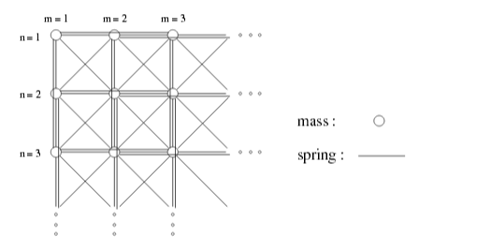
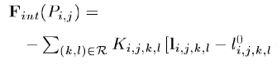

Algoritmo idėja
$$F_{def}=\frac{m∗v^{2}}{2}$$

Slide 19
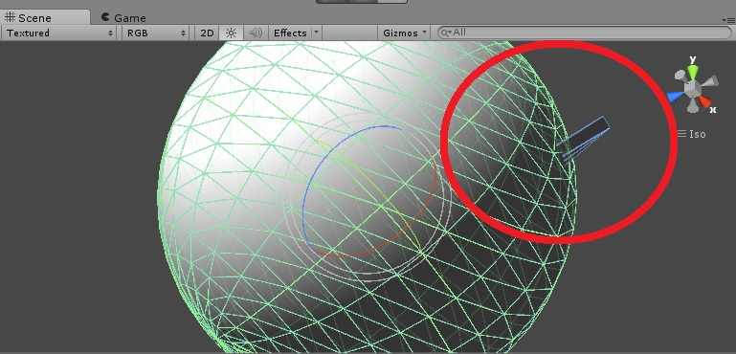
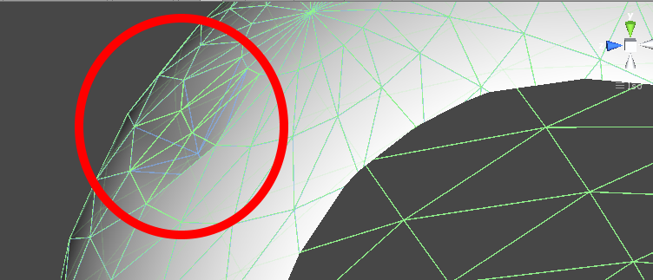

Slide 20
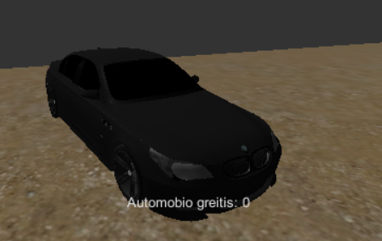
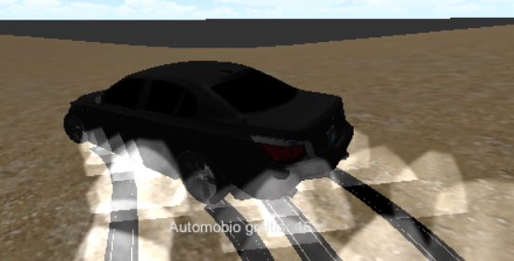
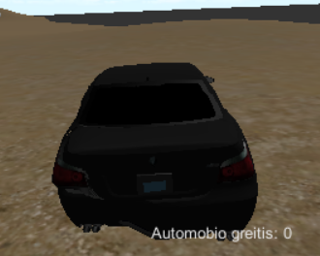
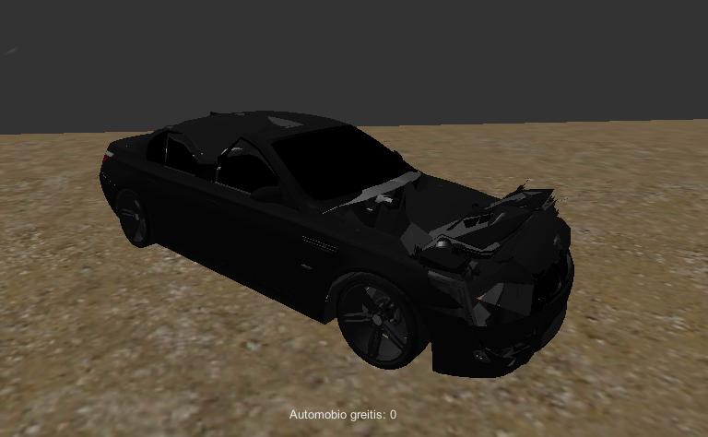
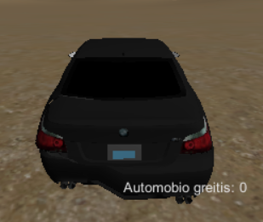

Slide 21
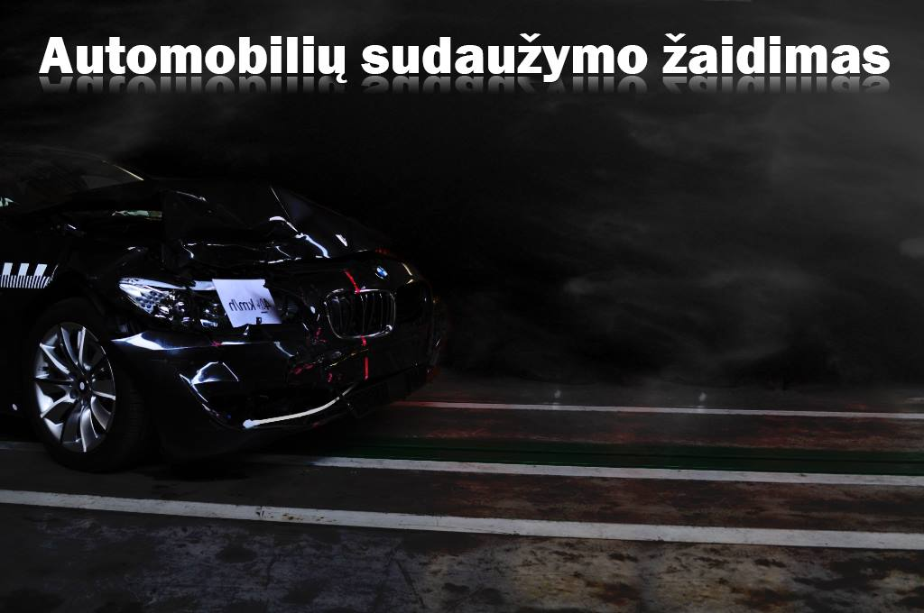




Realistiška deformacija
Gravitacijos jėgos
Žaidimo trasos nelygumai
Žaidimo kliūtys
Naujas požiūris į žaidimą

Slide 22
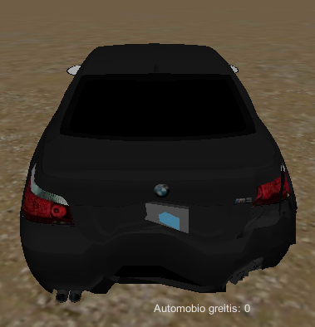
Išvados
Sukurtas žaidimas platformoms:
Android
Windows Phone
Žaidimo objektas deformuojamas;
Žaidimas pagyvintas vizualiniais efektais;
Skaičiavimo resursai minimizuoti;
Deformacijoms panaudota Spring Mass algoritmo principas;
Projekto kūrimui panaudota projekto valdymo sistemos;
Projekte panaudota kodo versijavimas;
Panaudoti automatiniai testavimo įrankiai;
Susipažinta su naujais programos kūrimo įrankiais;
Praktiškai išmėgintas projekto valdymas;

Slide 23
Klausimai?
Ačiū už dėmėsį

